Slide 1
Analisis Struktur CVL208 (3 sks)
Pertemuan 12
Metode Slope-Deflection Equation – Cont. Beam

Slide 2
Persamaan Slope-Deflection
Perpindahan(displacement) merupakan variabel utama yang tak diketahui, disebut pula sebagai derajat kebebasan (degree of freedom)
Jumlah Degree of Freedom yang dimiliki suatu struktur sering juga disebutkan sebagai derajat ketidaktentuan kinematik
Perpindahan yang dimaksud selain lendutan dapat pula berupa sudut rotasi pada suatu titik
Selanjutnya disusun pula persamaan kompatibilitas untuk mendapatkan perpindahan dari titik-titik kumpul, dan kemudian dapat digunakan untuk menghitung reaksi tumpuan
Tiga metode analisis struktur berbasis displacement adalah : slope-deflection, distribusi momen dan metode matriks

Slide 3
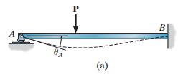
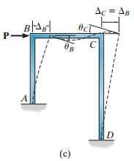
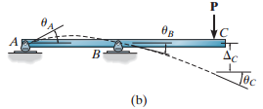
Persamaan Slope-Deflection
1 DOF
3 DOF
4 DOF

Slide 4
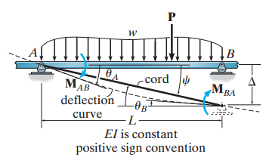
Persamaan Slope-Deflection
Merupakan sebuah persamaan yang menghubungkan antara sudut rotasi (slope) dan lendutan (deflection) dengan beban yang bekerja pada struktur
Perhatikan balok AB yang merupakan bagian dari struktur balok menerus dengan beban sembarang sebesar q. dan memiliki kekakuan seragam sebesar EI.
Selanjutnya akan dicari hubungan antara momen ujung M_{AB} dan M_{BA} dengan sudut rotasi θ_{A} dan θ_{B} serta lendutan Δ yang mengakibatkan penurunan pada tumpuan B.
Sesuai dengan perjanjian tanda yang dipakai, maka momen dan sudut rotasi bernilai positif apabila memiliki arah putar searah jarum jam.
Sedangkan lendutan Δ dianggap bernilai positif apabila mengakibatkan balok berputar sebesar sudut ψ searah jarum jam.

Slide 5
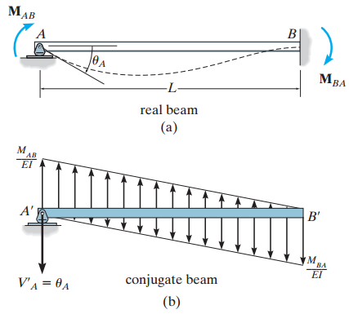
Persamaan Slope-Deflection
ΣM_{A}’ = 0
ΣM_{B}’ = 0
(1)
(2)

Slide 6
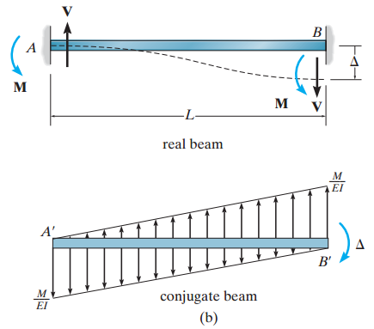
Persamaan Slope-Deflection
ΣM_{B}’ = 0
(3)

Slide 7
Persamaan Slope-Deflection
Dalam uraian sebelumnya telah diturunkan hubungan antara M_{AB} dan M_{BA} yang bekerja pada titik A dan B dengan perpindahan yang diakibatkan olehnya, yaitu θ_{A}, θ_{B} dan Δ.
Pada kenyataannya perpindahan yang terjadi, baik berupa sudut rotasi maupun lendutan pada balok terjadi bukan disebabkan oleh momen pada titik tersebut, namun disebabkan oleh beban luar yang bekerja pada bentangan balok.
Supaya beban luar tersebut dapat diakomodasi dalam persamaan slope – deflection, maka beban luar tersebut harus ditransformasi menjadi momen ekuivalen yang bekerja pada titik ujung balok.
Hal ini dapat dilakukan dengan mudah, yaitu dengan menemukan reaksi momen yang timbul pada kedua ujung balok yang dianggap memiliki tumpuan jepit.

Slide 8
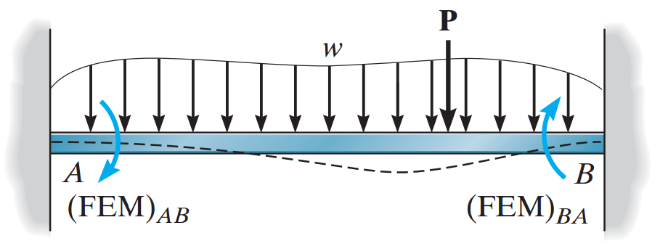
Persamaan Slope-Deflection
Reaksi momen tersebut selanjutnya diistilahkan dengan sebutan Fixed-End Moment (FEM)
Sesuai dengan perjanjian tanda, maka nilai FEM pada ujung A adalah negatif (berlawanan dengan jarum jam), dan nilai FEM pada ujung B adalah positif (searah jarum jam)

Slide 9
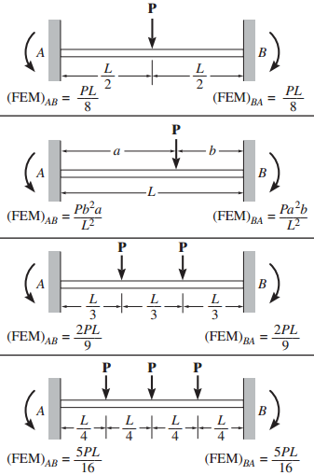
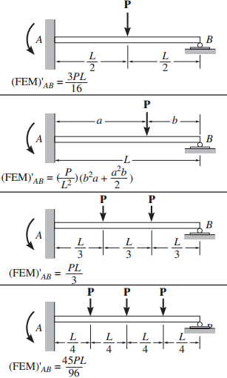
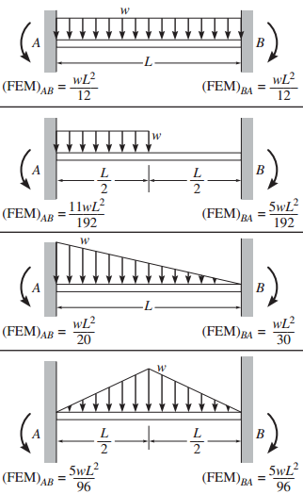
Fixed End Moment

Slide 10
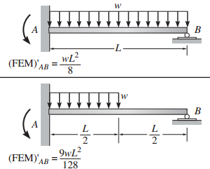
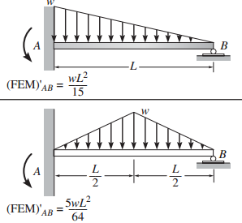
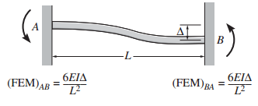
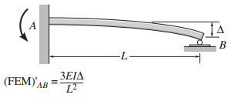
Fixed End Moment

Slide 11
Persamaan Slope-Deflection
Selanjutnya persamaan-persamaan 1, 2 dan 3 dapat dijumlahkan beserta beban luar yang bekerja, dan dapat dituliskan menjadi :
Atau secara umum bentuk persamaan slope-deflection adalah :
(4)

Slide 12
Persamaan Slope-Deflection
Dengan :
M_{N} adalah momen internal pada ujung dekat
E,k adalah modulus elastisitas dan kekakuan balok k = I/L
θ_{N}, θ_{F} adalah sudut rotasi pada ujung dekat dan ujung jauh, memiliki satuan radian dan bernilai positif apabila memiliki arah sesuai putaran jarum jam
ψ adalah rotasi balok akibat adanya penurunan pada tumpuan, ψ = Δ/L, besaran ini memiliki satuan radian dan bernilai positif apabila searah jarum jam
(FEM)_{N} adalah Fixed End Moment pada ujung dekat, bernilai positif apabila memiliki arah sesuai putaran jarum jam

Slide 13
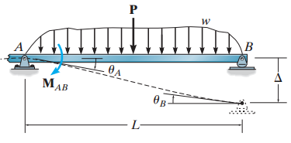
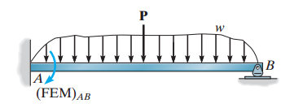
Persamaan Slope-Deflection
Persamaan 4 berlaku apabila ujung-ujung balok terjepit, apabila salah satu ujungnya sendi, maka persamaan slope-deflection menjadi :
(5)

Slide 14
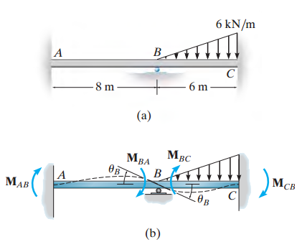
Analisis Balok Dengan Metode Slope-Deflection
Example Gambarkan diagram gaya lintang dan momen lentur untuk balok pada Gambar, asumsikan EI konstan

Slide 15
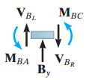
Analisis Balok Dengan Metode Slope-Deflection
Dengan meninjau keseimbangan titik B diperoleh :
ΣM_{B} = 0 M_{BA} + M_{BC} = 0
Akhirnya didapatkan θ_{B} = 6,17/EI
Substitusikan θ_{B} ke persamaan-persamaan sebelumnya dan diperoleh :
M_{AB} = 1,54 kN⋅m M_{BA} = 3,09 kN⋅m
M_{BC} = − 3,09 kN⋅m M_{CB} = 12,86 kN⋅m

Slide 16
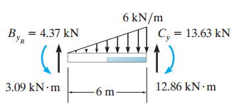
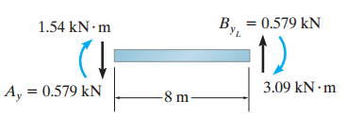
Analisis Balok Dengan Metode Slope-Deflection
Free body diagram :
A_{y} = - (1,54/8) - (3,09/8) = - 0,579 kN (↓)
B_{yL} = (1,54/8) + (3,09/8) = 0,579 kN (↑)
B_{yR} = (3,09/6) - (12,86/6) + (0,5*6*6*2/6) = 4,37 kN (↑)
C_{y} = -(3,09/6) + (12,86/6) + (0.5*6*6*4/6) = 13,63 kN (↑)

Slide 17
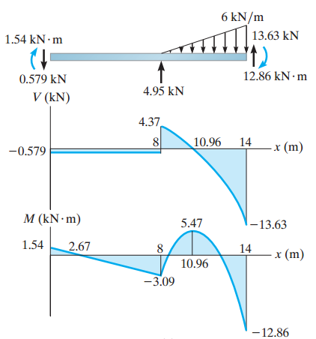
Analisis Balok Dengan Metode Slope-Deflection
Diagram Gaya Geser dan Momen Lentur :

Slide 18
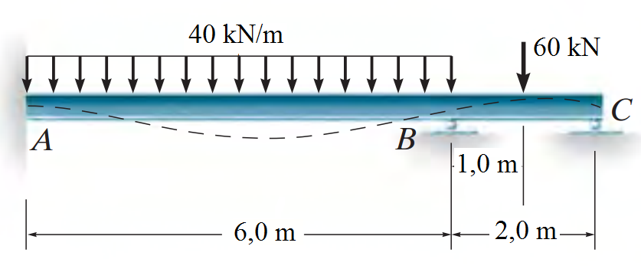
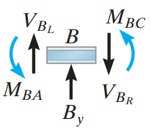
Analisis Balok Dengan Metode Slope-Deflection
Gambarkan diagram gaya lintang dan momen lentur untuk balok pada Gambar, asumsikan EI konstan

Slide 19
Analisis Balok Dengan Metode Slope-Deflection
Dari keseimbangan gaya titik B :
ΣM_{B} = 0 M_{BA} + M_{BC} = 0
Dan nilai θ_{B} = − 144/EI.
Substitusikan θ_{B} ke persamaan-persamaan sebelumnya guna mendapatkan :
M_{AB} = − 135 kN⋅m
M_{BA} = 90 kN⋅m
M_{BC} = − 90 kN⋅m

Slide 20
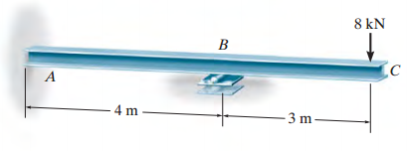
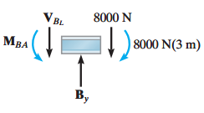
Analisis Balok Dengan Metode Slope-Deflection
Example 11.3
Tentukan momen di A dan B pada balok, apabila tumpuan B mengalami penurunan sebesar 80 mm. E = 200 GPa, I = 5(10)⁶ mm⁴
Dari kesetimbangan titik B :
ΣM_{B} = 0 M_{BA} – 8000N(3m) = 0
θ_{B} = 0,054 rad

Slide 21
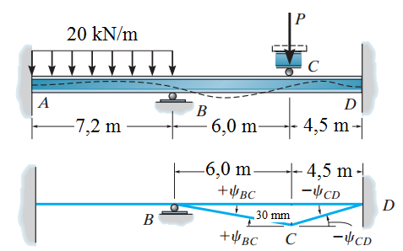
Analisis Balok Dengan Metode Slope-Deflection
Example 11.4
Tentukan momen internal pada tumpuan balok apabila titik C mengalami penurunan sebesar 30 mm. E = 200 GPa, I = 600(10)⁶ mm⁴

Slide 22
Analisis Balok Dengan Metode Slope-Deflection
Example 11.4
θ_{B} = 0,00444 rad θ_{C} = -0,00345 rad

